Slide 1

Idol 간단한 정보 발표
정찬빈

Slide 2




개발 동기 과정
최근에
듣던 노래
(여자)아이들
퀸카
데이터
수집
개발
아이디어 창출
I am a 퀸카 ~
나무위키
My sql

Slide 3
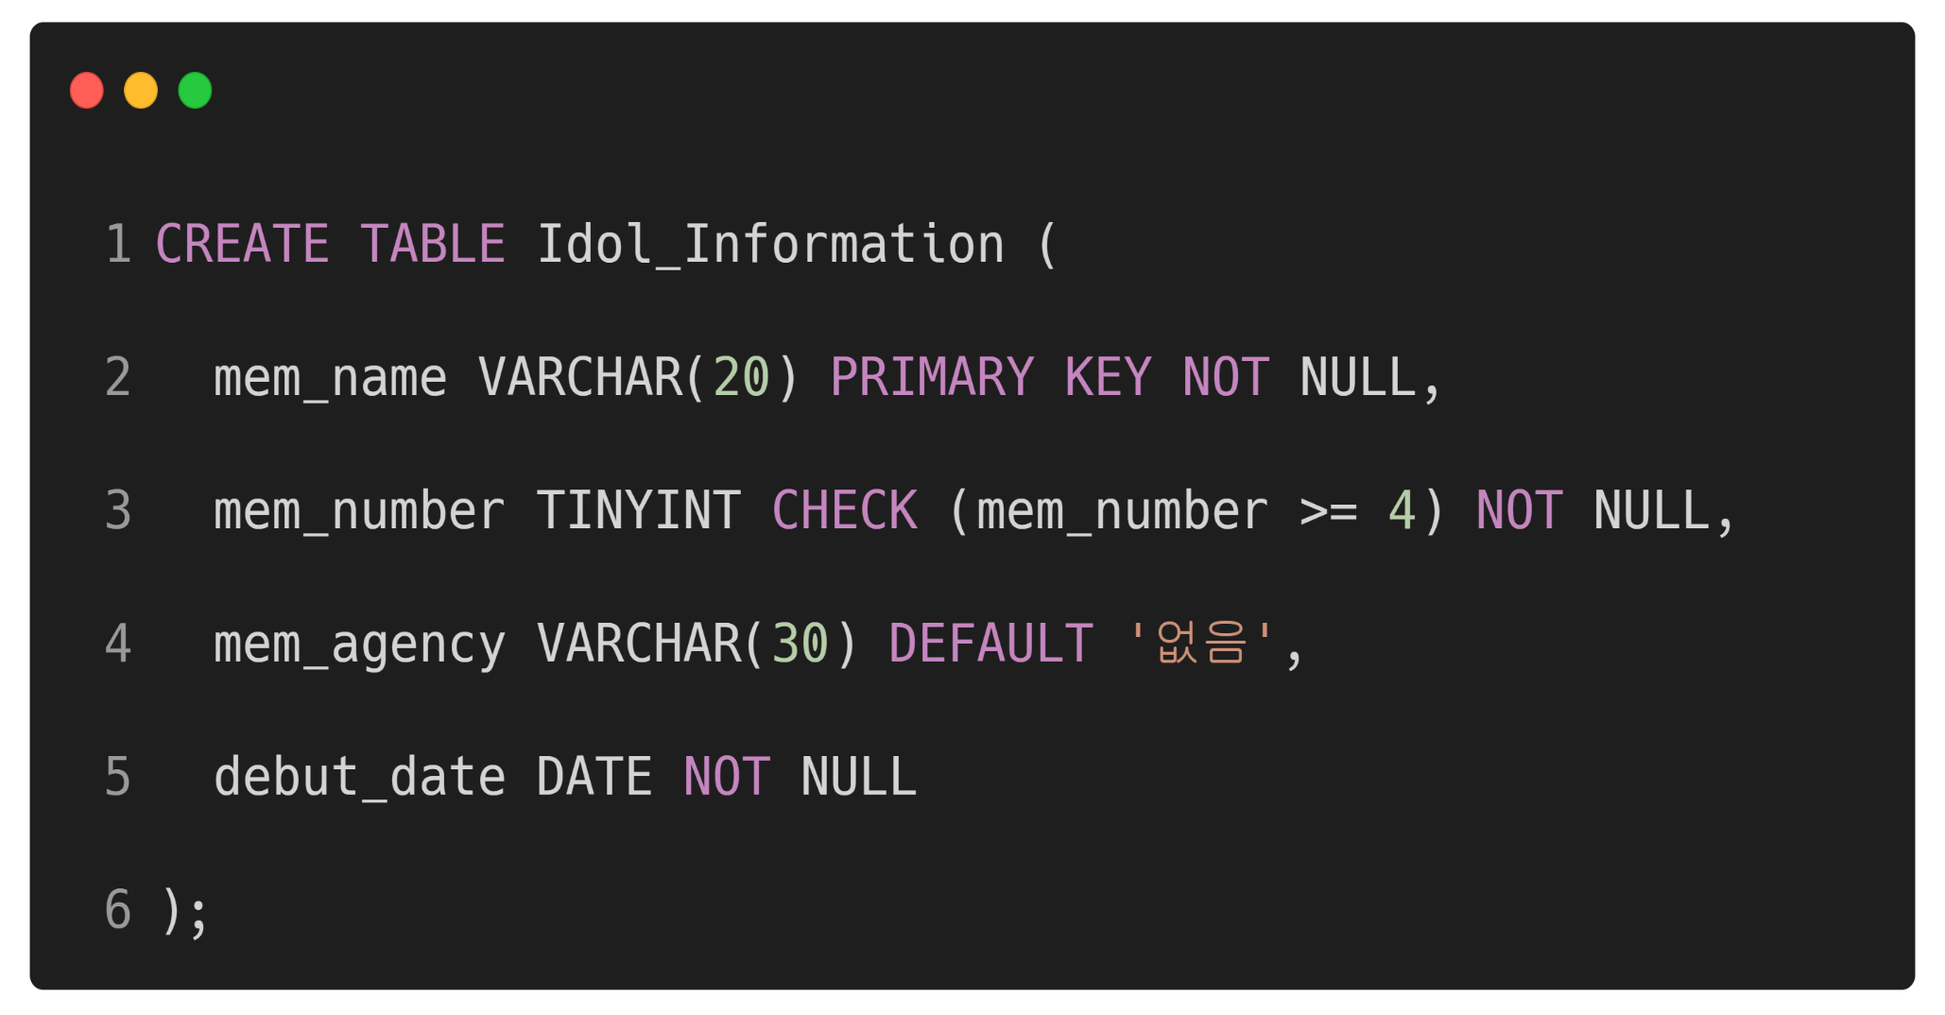
첫 번째 테이블
1 테이블 명 PK NN
2 아이돌 명 NN
3 멤버 수 NN
4 소속사 NN
5 데뷔일 NN

Slide 4
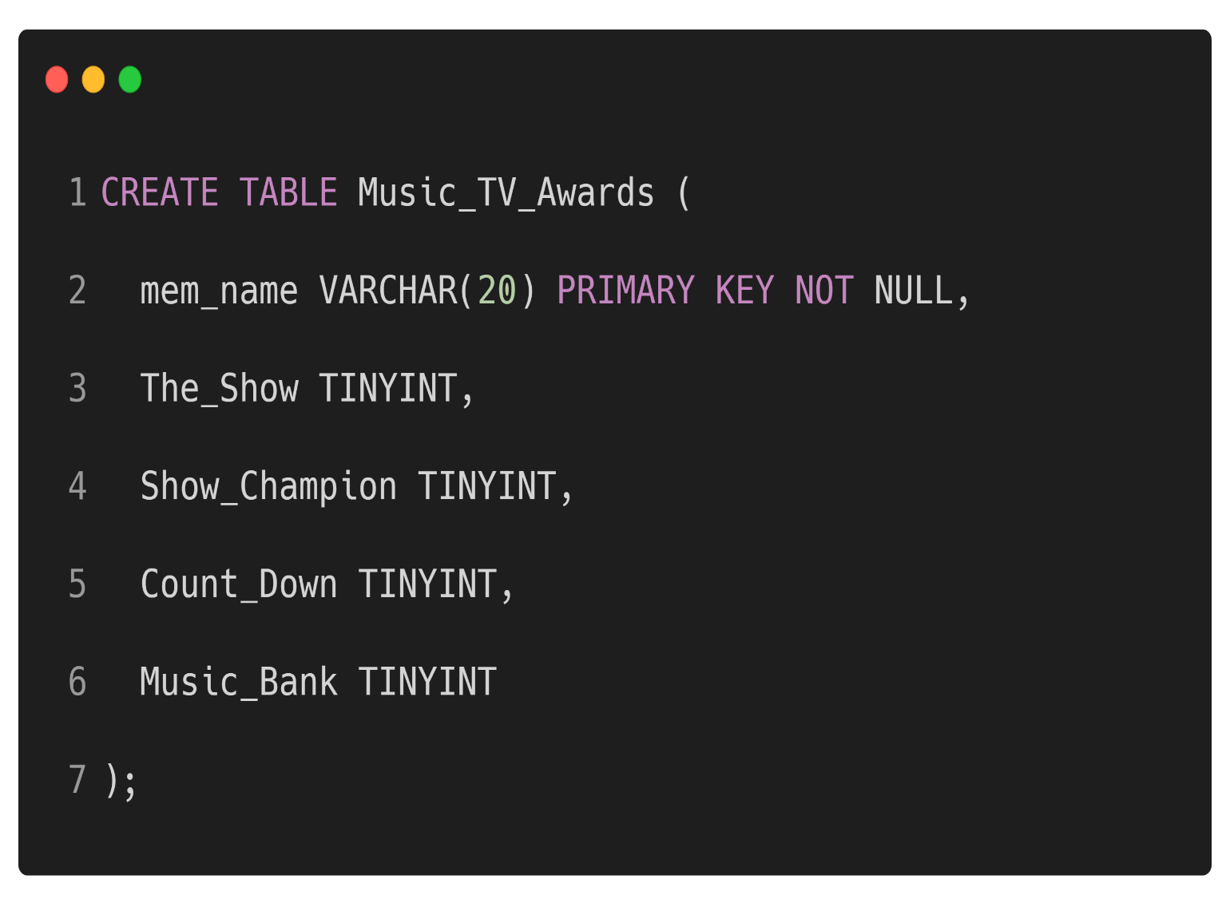
두 번째 테이블
1 테이블 명 PK NN
2 아이돌 명
3 The Show
4 Show Champion
M COUNTDOWN
5 뮤직뱅크

Slide 5
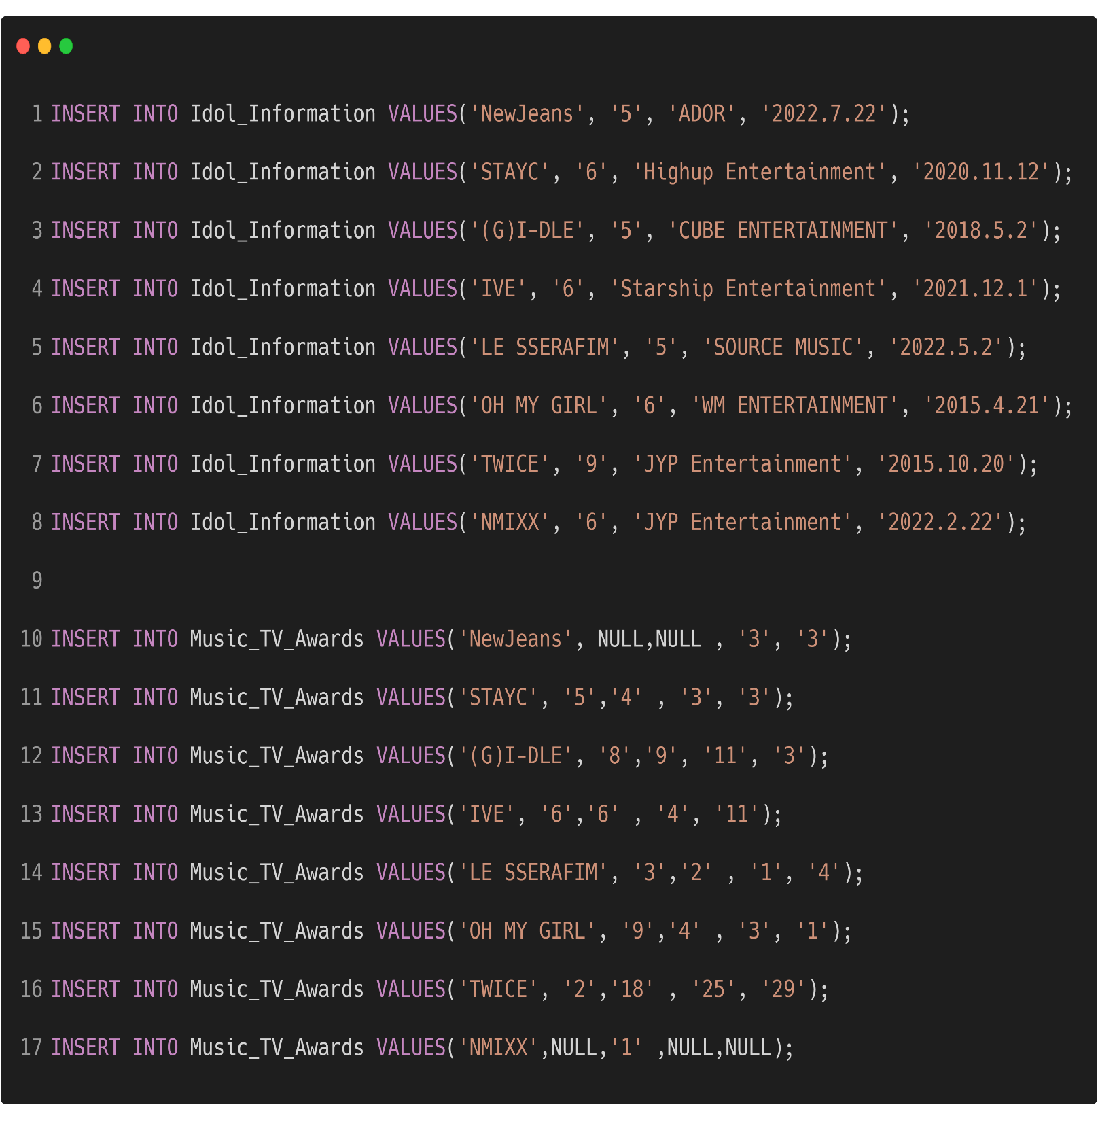
데이터 추가
< Idol_Information
(아이돌 기본 정보)
< Music_TV_Awards
(우승 횟수)

Slide 6
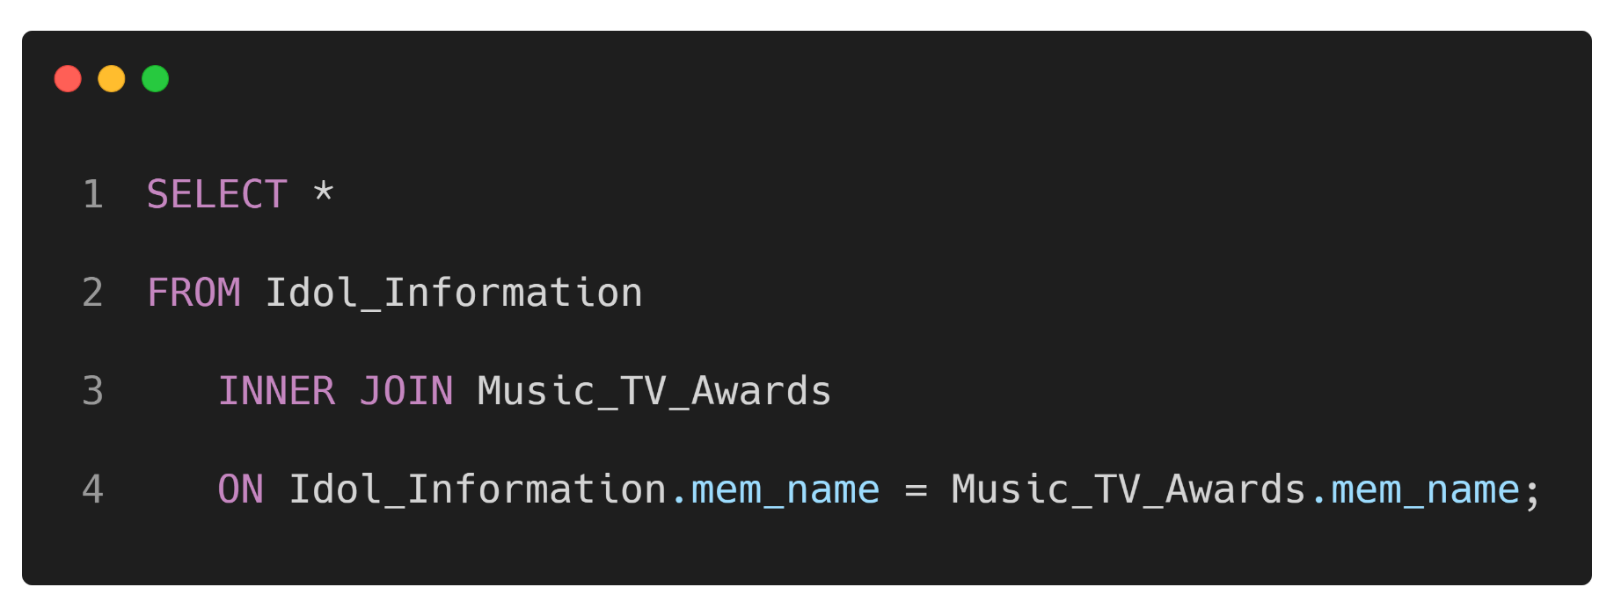
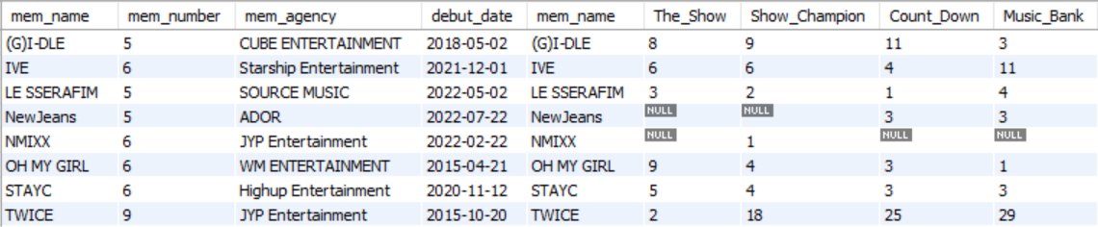
JOIN 조인
1 모두
2 첫 번째 명
3 두 번째 명
4 mem_name 으로 조인
결과

Slide 7
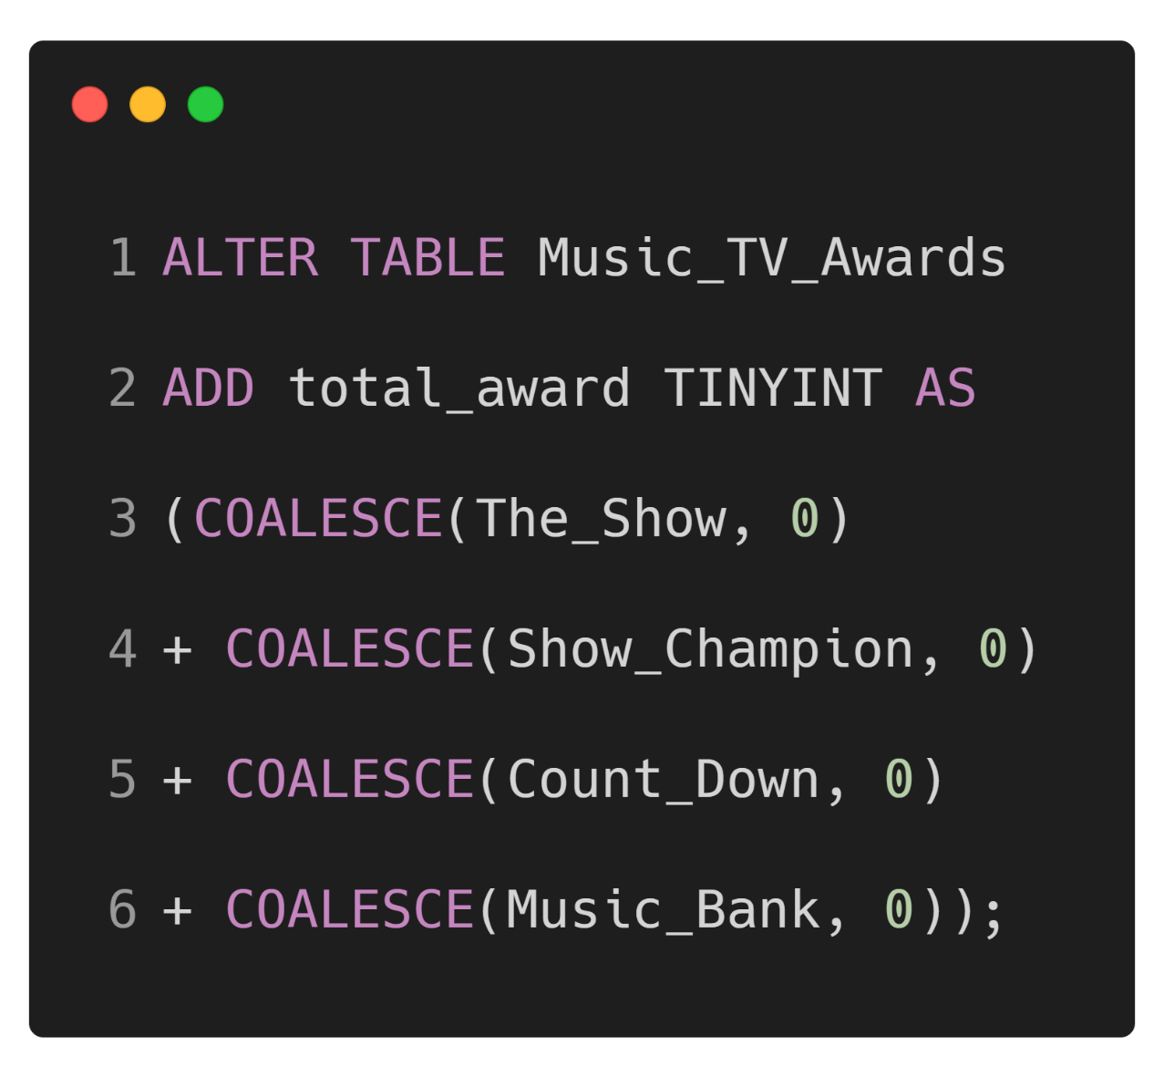
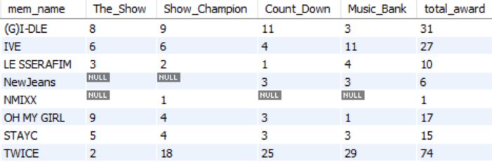
쿼리문
우승한 TV SHOW 에서
승리한 모든 수를 더하여
total_award 열 추가
결과 ↓

Slide 8
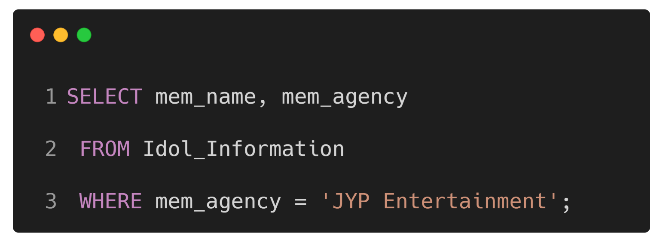
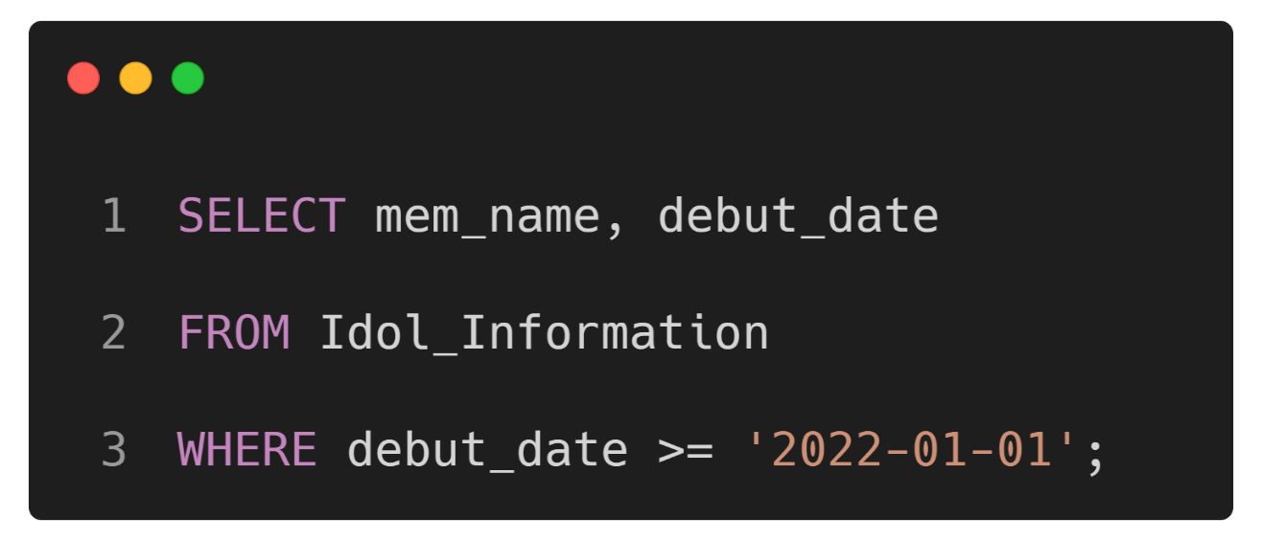

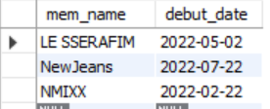
쿼리문
결과
결과

Slide 9
느낀점 및 소감
아이돌 정보와 음악 TV 시상식 관련 정보를 통합하여 데이터베이스에 저장하고 분석하는 작업을 하면서 각 아이돌의 소속사, 데뷔 날짜, 수상 내역 등의 정보 뿐만 아니라 다양한 효율적으로 정리하는 방법을 생각해보고 제약조건 Primary Key, Not Null, Unique, Foreign Key 등 수업시간에 했지만 기억이 나지 않았던 부분을 복습하면서 다시한번 더 공부를 하면서 이프로젝트를 만들었던것 같다 그리고 내가 생각보다 SQL을 잘 모르는 것을 느끼고 이를 통하여 SQL 수업을 더 열심히 들어야 할 것 같다.

Slide 10
감사합니다.

